Slide 1
大喜利生成AIの実装に関する研究
湘南工科大学
◎山富 龍, マハブービ シェヘラザード, 二宮 洋

Slide 2
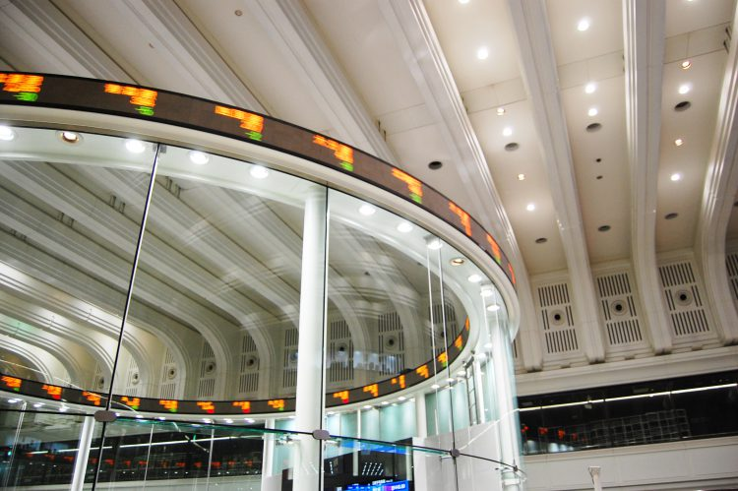
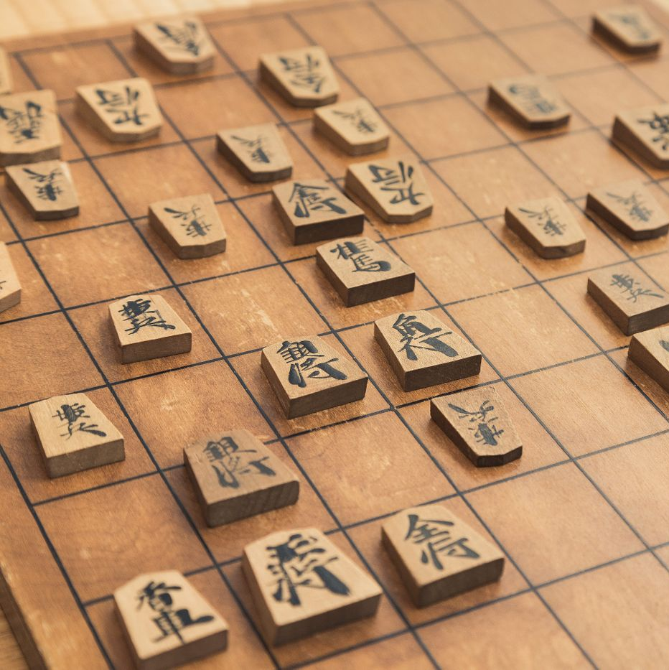
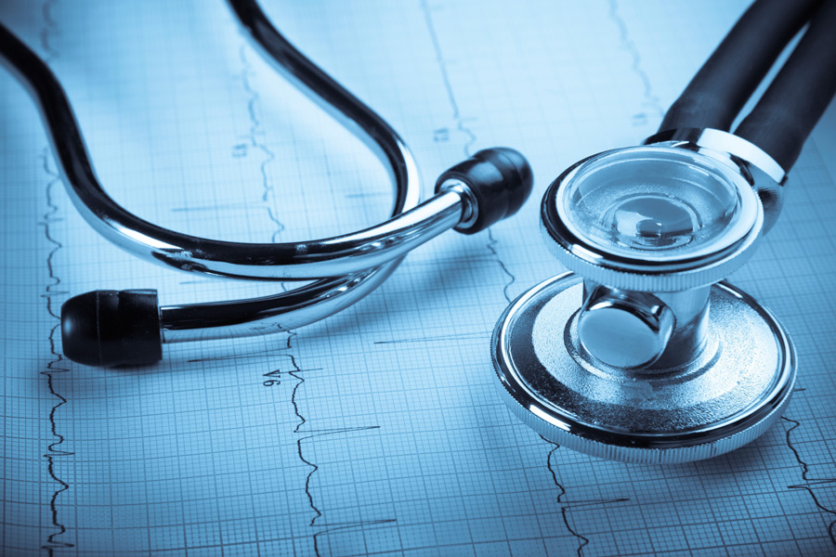
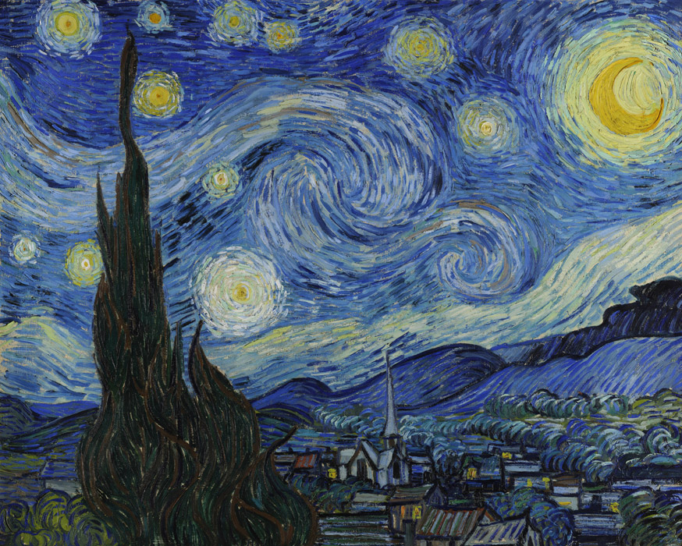
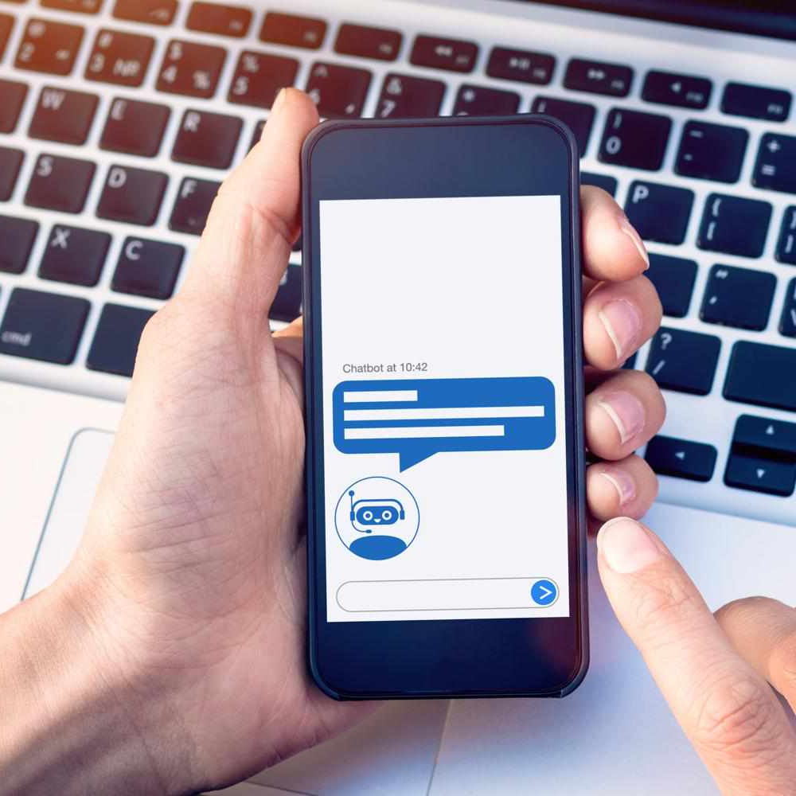
研究背景
近年, AIの活用分野は多岐にわたる
証券取引
ゲーム
医療
芸術
自然言語

Slide 3
研究背景
近年, AIの活用分野は多岐にわたる
芸能(お笑い)分野へのAIの活用例は少ない
コロナ禍により, 感染症の恐れの無い笑いの提供が求められる
証券取引
ゲーム
医療
芸術
自然言語

Slide 4
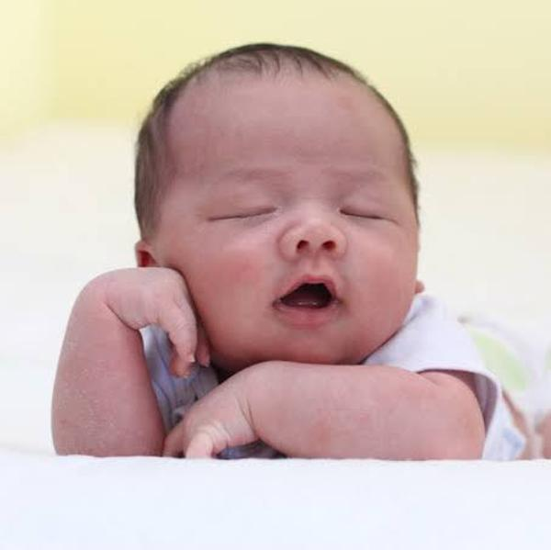

研究目的
画像に対し大喜利を生成するAIを実装
一応授業
聞いてるフリ
入力
出力
画像
AI
大喜利
AIの入出力イメージ

Slide 5
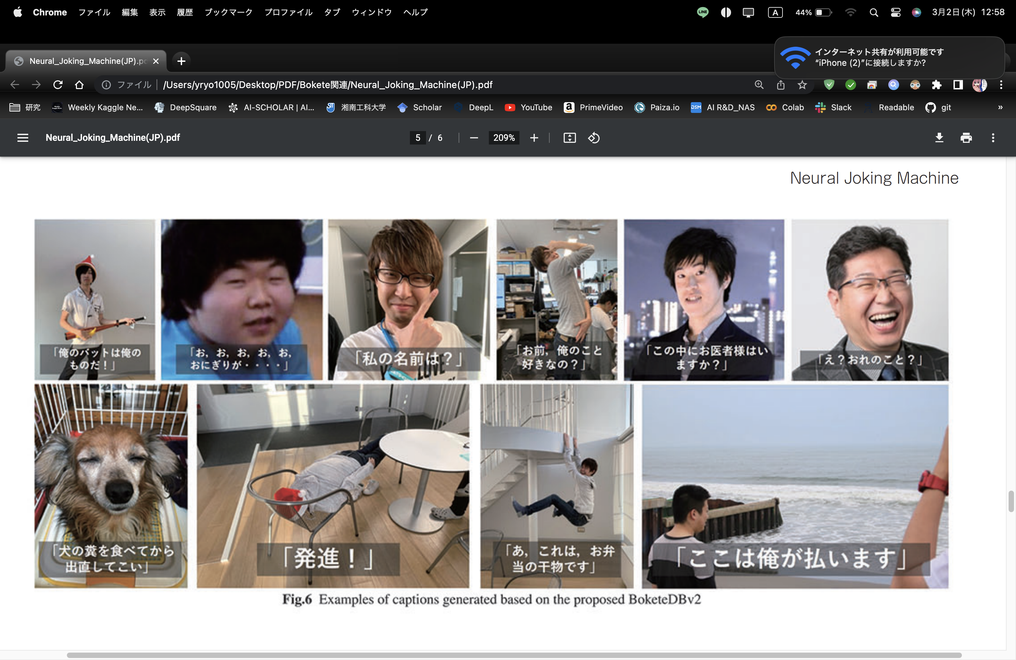
Neural Joking Machine : Humorous Image Caption[1]
boketeのデータをスクレイピングし, 画像⇆大喜利データセットを作成
作成したデータセットをPix2Seqで学習
アンケートにより実装したAIの大喜利の面白さを評価
[1]の大喜利AIの生成例
[1]Y, Kota, et al. "Neural joking machine: Humorous image captioning." arXiv preprint arXiv:1805.11850 (2018).

Slide 6
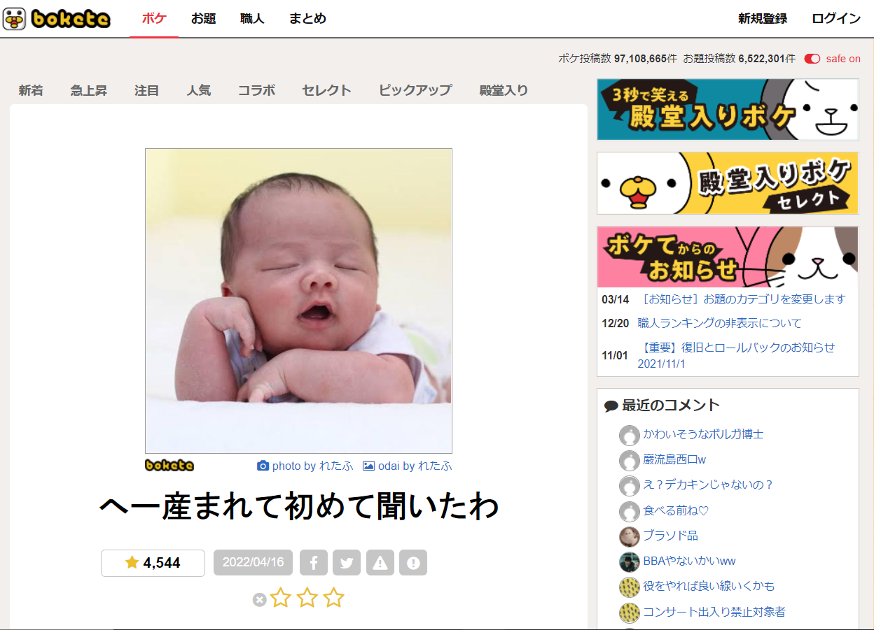
bokete[2]
画像に対し大喜利を投稿するWebサービス
総データ
  お題画像 : 約700万枚
  大 喜 利 : 約1億文章
boketeのWebサイト[2]
[2]株式会社オモロキ, “bokete”, https://bokete.jp/(最終アクセス:2022/12/13)

Slide 7
Neural Joking Machine : Humorous Image Caption[1]
boketeのデータをスクレイピングし, 画像⇆大喜利データセットを作成
作成したデータセットをPix2Seqで学習
アンケートにより実装したAIの大喜利の面白さを評価
[1]の大喜利AIの生成例
[1]Y, Kota, et al. "Neural joking machine: Humorous image captioning." arXiv preprint arXiv:1805.11850 (2018).

Slide 8





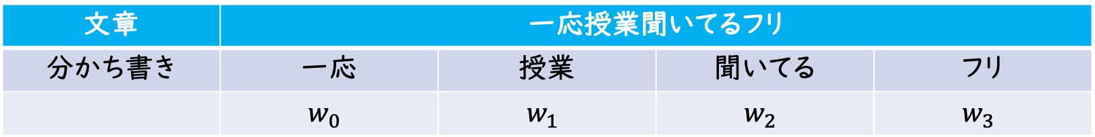


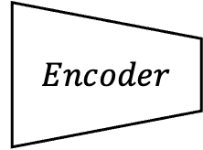





Pix2Seq[3]
画像を入力とし, 文章を出力するAI
  ex) 画像のキャプション
  $I$ : 画像, $w_{t}$ : 文章の$t$番目の単語
  ※ $t$番目の単語
  文章 一応授業聞いてるフリ
  分かち書き 一応 / 授業 / 聞いてる / フリ
  単語の番号
$w_{t+1}$番目の単語の確率分布
$$w_{t}$$
$$Embedding$$
$$LSTM$$
$$Dense$$
$$w_{t+1}$$
$$Encoder$$
出力
$$I$$
確率分布から人間が単語を選択
(最大値やルーレット選択)
入力
文章 | 一応授業聞いてるフリ
分かち書き | 一応 | 授業 | 聞いてる | フリ
 | $$w_{0}$$ | $$w_{1}$$ | $$w_{2}$$ | $$w_{3}$$
$$w_{0}$$
$$w_{1}$$
$$w_{2}$$
$$w_{3}$$
[3] O. Vinyals, et al. "Show and tell: A neural image caption generator." Proc. IEEE CPVR (2015).

Slide 9





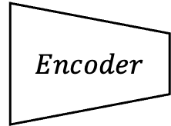



Pix2Seq
$$時系列処理$$
埋め込みベクトルに変換
$w_{t+1}$番目の単語の確率分布
$$w_{t}$$
$$Embedding$$
$$LSTM$$
$$Dense$$
$$w_{t+1}$$
$$Encoder$$
出力
$$I$$
入力
画像の特徴を抽出
Notes:
非表示

Slide 10






















Pix2Seq
<START>
$$w_{0}$$
$$Embedding$$
$$LSTM$$
$$Dense$$
$$w_{1}$$
<一応>
$$Encoder$$
$$I$$
$$r_{0}$$
<一応>
$$w_{1}$$
$$Embedding$$
$$LSTM$$
$$Dense$$
$$w_{2}$$
<授業>
$$Encoder$$
$$I$$
$$r_{1}$$
<授業>
$$w_{2}$$
$$Embedding$$
$$LSTM$$
$$Dense$$
$$w_{3}$$
<聞いてる>
$$Encoder$$
$$I$$
※ $r_{t}$ : $t$時点の内部状態
Notes:
いらない

Slide 11

Pix2Seq
画像のエンコーダの学習を文章の生成器と同時進行するのは非効率
↓
画像のエンコーダとして, 事前学習済みモデルを使用する方法が一般的
  [1]でも, 事前学習済みのResNet152を使用
$$w_{t}$$
$$Embedding$$
$$LSTM$$
$$Dense$$
$$w_{t+1}$$
$$Encoder$$
$$I$$

Slide 12


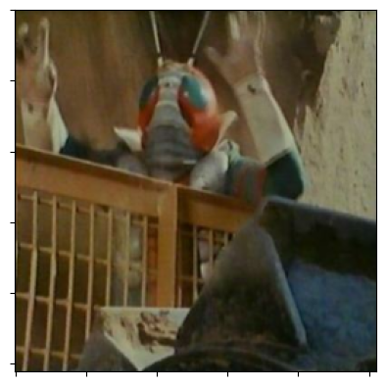
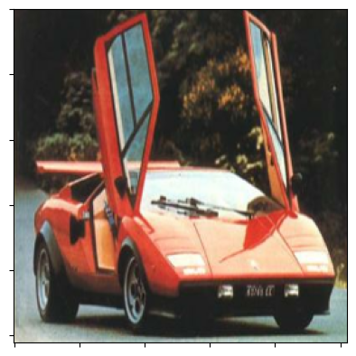
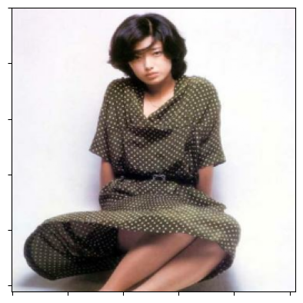
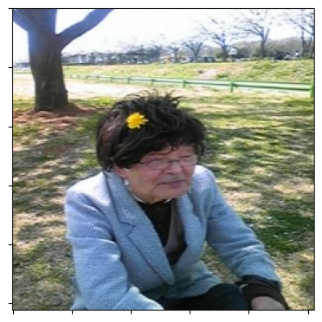
事前学習済みモデルの問題点Ⅰ
事前学習時の画像のドメインと, Pix2Seq学習時の画像のドメインが
異なる場合, 画像の特徴抽出ができない可能性がある
  Pix2Seq学習時の画像を再学習する方法があるが, アノテーションが必要
  ※ アノテーション : その画像が何であるかの情報
?
?
事前学習時の画像に似ていない画像に弱い
(ImageNetは生き物や風景などの現実画像のみ)
…
Pix2Seq学習時
画像
アノテーション | 仮面ライダー | オープンカー | アイドル | おじさん

Slide 13
事前学習済みモデルの問題点Ⅱ
モデルが大容量かつ, 任意に変更できない
  → 環境に適したモデルを使えない
事前学習済みモデルのライセンスに則る必要がある
  → 二次配布や商業利用を禁じるモデルもある
これらの問題を解決するために,
  学習時にアノテーションを必要とせず,
  任意のモデルが定義できる画像の特徴抽出器
が必要

Slide 14
事前学習済みモデルの問題点Ⅱ
モデルが大容量かつ, 任意に変更できない
  → 環境に適したモデルを使えない
事前学習済みモデルのライセンスに則る必要がある
  → 二次配布や商業利用を禁じるモデルもある
これらの問題を解決するために,
  学習時にアノテーションを必要とせず,
  任意のモデルが定義できる画像の特徴抽出器
が必要

Slide 15







提案手法
Pix2Seqの画像のエンコーダとして,
事前に画像を学習したAutoEncoderのエンコーダを用いる
$$w_{t}$$
$$Embedding$$
$$LSTM$$
$$Dense$$
$$w_{t+1}$$
$$Encoder$$
$$I$$

Slide 16
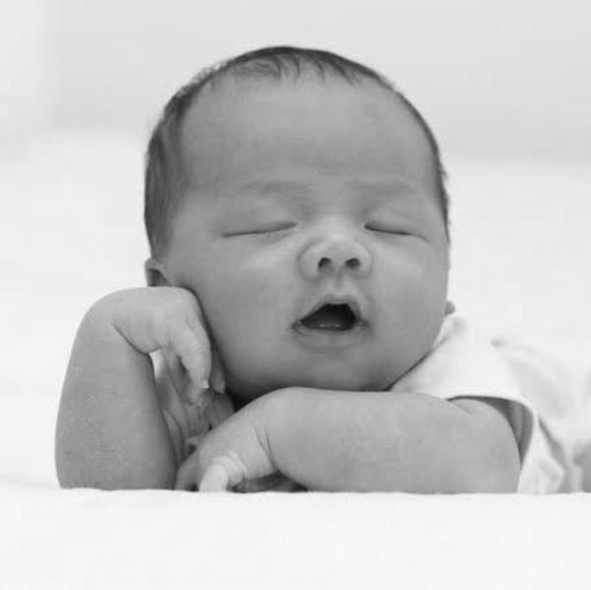



AutoEncoder[4]
ニューラルネットワークを使用した教師無し学習
  データのアノテーションを必要としない
データの次元圧縮・特徴抽出ができる
encoder
$$I_{input}$$
$$z$$
decoder
$$I_{output}$$
[4] G. E. Hinton, et al. "Reducing the dimensionality of data with neural networks." Science Vol.313, No.5786, PP.504-507 (2006).
Notes:
AutoEncoderはニューラルネットワークを使用した教師無し学習AIで、
教師無し学習なので正解情報であるアノテーションを必要としません
AutoEncoderはデータの次元圧縮・特徴抽出ができます

Slide 17







AutoEncoder
入力したデータを復元するように学習
$$\begin{aligned}\min_{w_{e},w_{d}}{E(X,decoder(encoder(X)))}\#(1)\end{aligned}$$
※ $w_{e}$ : エンコーダのパラメータ, $w_{d}$ : デコーダのパラメータ
$E$ : 任意の誤差関数(MSE等), $X$ : 入力
$$=$$
encoder
$$I_{input}$$
$$z$$
decoder
$$I_{output}$$
$$I_{input}$$
近づける
Notes:
AutoEncoderでは入力と, デコーダの出力からなる, 二乗和誤差などの損失関数を最小化するように学習します
これにより、エンコーダは入力の特徴を抽出するようになり、
また、デコーダはエンコーダから入力を復元できるようになります
エンコーダの出力次元を入力の次元数より小さくしてやれば データの次元圧縮もできます

Slide 18






提案手法の学習モデル
$$AutoEncoder$$
encoder
$$I_{input}$$
$$z$$
decoder
$$I_{output}$$
Notes:
以上の話のまとめとして提案手法を振り返りますと
まずは画像のみを使用してAutoEncoderを学習します

Slide 19


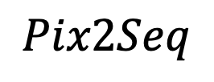


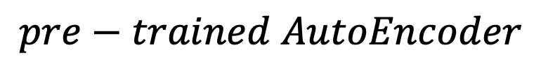


提案手法の学習モデル
$$pre−trained AutoEncoder$$
encoder
(freeze)
$$z$$
decoder
$$I_{input}$$
$$Dense$$
$$w_{t+1}$$
$$w_{t}$$
$$Embedding$$
$$LSTM$$
$$Pix2Seq$$
Notes:
AutoEncoderの学習後
画像と文章のデータを用いてPix2Seqを学習します
この時Pix2Seqの画像のエンコーダとしてAutoEncoderのエンコーダを使用します

Slide 20
従来手法との比較
 | 従来手法 | 提案手法
再学習 | 場合によって必要 | -
再学習時 アノテーション | 必要 | -
事前学習 | - | 必要
容量・構造 | 変更不可 | 任意に変更可

Slide 21
従来手法との比較
 | 従来手法 | 提案手法
再学習 | 場合によって必要 | -
再学習時 アノテーション | 必要 | -
事前学習 | - | 必要
容量・構造 | 変更不可 | 任意に変更可

Slide 22
従来手法との比較
 | 従来手法 | 提案手法
再学習 | 場合によって必要 | -
再学習時 アノテーション | 必要 | -
事前学習 | - | 必要
容量・構造 | 変更不可 | 任意に変更可

Slide 23
従来手法との比較
 | 従来手法 | 提案手法
再学習 | 場合によって必要 | -
再学習時 アノテーション | 必要 | -
事前学習 | - | 必要
容量・構造 | 変更不可 | 任意に変更可

Slide 24
従来手法との比較
 | 従来手法 | 提案手法
再学習 | 場合によって必要 | -
再学習時 アノテーション | 必要 | -
事前学習 | - | 必要
容量・構造 | 変更不可 | 任意に変更可

Slide 25
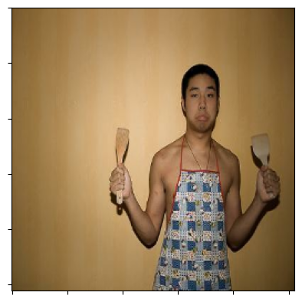
実験1 : 大喜利生成AIの実装
bokete[２]の
Webサイトからスクレイピング
学習データ
  お題画像 : 69,365枚
  大喜利文章 : 552,618文章
AutoEncoder
  encoder : 畳み込み層５層のCNN
  decoder : 逆畳み込み層５層のCNN
肌かエプロン
そのエプロンは家庭科の実習で作ったの？
ホームレス留学生
若かりし日のなかやまきんに君
裸にエプロンは「男のロマン」です
コイツ・・・チラリズムを熟知してやがる！！
ねぇ・・ご飯にする、それともア・タ・シ？
学習データ例[2]
Notes:
提案手法を用いて実際にボケてのデータを学習しました
今回学習に使用したお題画像は約69000枚、対応する大喜利が約55万文章となっています
また、AutoEncoderのエンコーダは畳み込み層5層、デコーダは逆畳み込み層5層のシンプルなCNNとなっています
学習データの一例はスライド下部のようになっていて、
ここでお題によって投稿されている大喜利の数は異なります

Slide 26
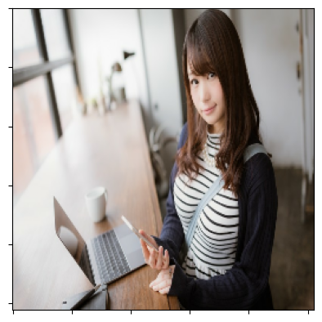
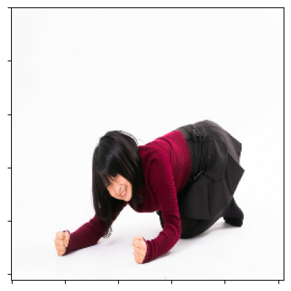

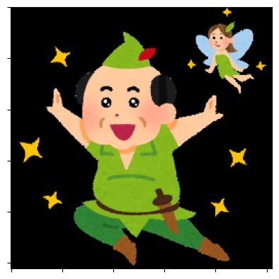
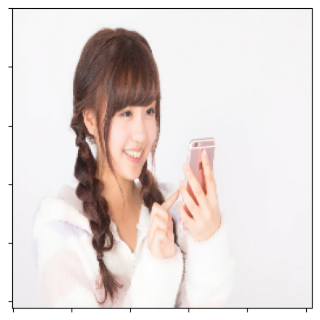
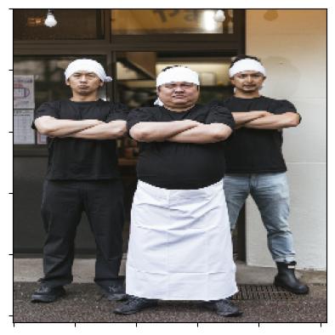
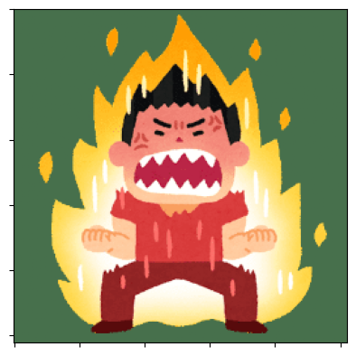

実験1
実装したAIが生成した大喜利(画像は非学習データ)
画像
文章 | 私のすっぴんよ | あいつの弁当 忘れてる | 元こども爆弾 | オレのスタンド モンスター
画像
文章 | 今日の給食は | 笑うとかわいい♪ | アメリカでは おでんは無人気 | くくさいぅ

Slide 27
実験1
実装したAIが生成した大喜利(抜粋)
私のすっぴんよ
私すっぴんでしょ
ママすっぴんなの
メイク忘れてる
森口ロールの新CM
この歯医者って書いて買ったんですけど

Slide 28
実験1
実装したAIが生成した大喜利(抜粋)
私のすっぴんよ
私すっぴんでしょ
ママすっぴんなの
メイク忘れてる
森口ロールの新CM
この歯医者って書いて買ったんですけど
画像の特徴を捉えた
大喜利を生成している

Slide 29
実験1
実装したAIが生成した大喜利(抜粋)
私のすっぴんよ
私すっぴんでしょ
ママすっぴんなの
メイク忘れてる
森口ロールの新CM
この歯医者って書いて買ったんですけど
関連性の低い大喜利を
生成する場合もある

Slide 30
実験2 : 従来手法との比較
提案手法と従来手法で大喜利生成AIを実装し， 生成する大喜利を比較
 | 従来手法 | 提案手法
画像の特徴抽出器 | 事前学習済みのResNet152 | AutoEncoderのエンコーダ
畳み込み層の数 | 152層 | 5層
特徴量次元数 | 2,048 | 16,384

Slide 31
実験2
実装したAIが生成した大喜利(画像は非学習データ)
 | 従来手法 | 提案手法 | 従来手法 | 提案手法
画像
文章 | 八丁味噌蟹クリーム味ver 和民のメニュー変ですね また失敗して放置してみたわわ | 私のすっぴんよ ママすっぴんなの メイク忘れてる | アンパンマン新しい顔よ 実はいなかっぺ監督の発明です 洗濯機壊れちゃった | オレのスタンドモンスター ほれ捕まえてごらん 行けカリン塔

Slide 32
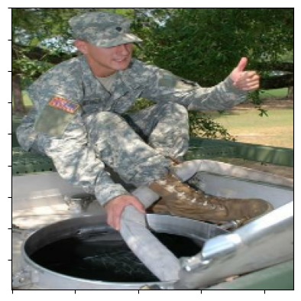
実験2
実装したAIが生成した大喜利(画像は学習データ)
  うん、フセインおった！
  バブルへGO！！
  いい感じだ！これなら人気ボケまでいくぞ！
  金魚すくいクリア！
  カレーできたよぉ
  陽気な汲み取り屋さん
  よし！いい墨だ！
学習データ [2]
 | 従来手法 | 提案手法
生成大喜利 | お客さんかゆいところはございませんか | 金魚すくいクリア

Slide 33
実験3 :実装した大喜利生成AIを評価
キャプションAI, 従来手法[1], 提案手法, 人間の大喜利でアンケート
  従来手法, 提案手法は実験1, 実験2で実装した大喜利生成AI
  キャプションAIは提案手法と同様のモデルにSTAIR Captionデータ[5]を学習[1]
  人間の大喜利はスクレイピングしたboketeのデータからランダムに選択
  アンケートでは, 人間が画像とそれに対応する文章を見て,
  『面白くない』, 『やや面白くない』, 『やや面白い』, 『面白い』の4段階で評価する
  何が文章を作ったかは人間には伝えない
  アンケートはLINE Botを用いて実施
[5] Y, Yuya, et al. "Stair captions: Constructing a large-scale japanese image caption dataset." arXiv preprint arXiv:1705.00823 (2017).
Notes:
提案手法を用いて実際にボケてのデータを学習しました
今回学習に使用したお題画像は約69000枚、対応する大喜利が約55万文章となっています
また、AutoEncoderのエンコーダは畳み込み層5層、デコーダは逆畳み込み層5層のシンプルなCNNとなっています
学習データの一例はスライド下部のようになっていて、
ここでお題によって投稿されている大喜利の数は異なります

Slide 34
実験3
得票数 : 509
 | ３ 面白い | ２ やや面白い | １ やや面白くない | ０ 面白くない
キャプションAI (Baseline) | 5% | 8% | 5% | 79%
従来手法 | 9% | 13% | 12% | 64%
提案手法 | 16% | 12% | 16% | 54%
人間 | 32% | 29% | 10% | 28%
Notes:
表強調

Slide 35
実験3
得票数 : 509
 | ３ 面白い | ２ やや面白い | １ やや面白くない | ０ 面白くない
キャプションAI (Baseline) | 5% | 8% | 5% | 79%
従来手法 | 9% | 13% | 12% | 64%
提案手法 | 16% | 12% | 16% | 54%
人間 | 32% | 29% | 10% | 28%
Notes:
表強調

Slide 36
実験3
得票数 : 509
 | ３ 面白い | ２ やや面白い | １ やや面白くない | ０ 面白くない
キャプションAI (Baseline) | 5% | 8% | 5% | 79%
従来手法 | 9% | 13% | 12% | 64%
提案手法 | 16% | 12% | 16% | 54%
人間 | 32% | 29% | 10% | 28%
Notes:
表強調

Slide 37
まとめ
  boketeのデータとPix2Seqを用いて大喜利生成AIを実装
  アノテーションのない画像⇆文章データに適した,
  新たなPix2Seqの学習モデルを提案
  実装した大喜利生成AIの大喜利は， 従来手法より面白く人間より面白くない
今後の課題
  他のデータに提案手法を応用し，性能を評価
  AIに対し, 大喜利を面白くする工夫を加える

